Slide 1

天弓产品规划
客户服务中心 2019年1月

Slide 2
痛点&现状分析
业务痛点
培训
流程
系统
培训内容是业务的简单介绍和实际咨询问题不匹配
培训涉及到的内容太多，记不住
对系统、话术运用方面的培训比较少
课件没有及时更新
知识库只能查看到部分流程；不能随时找到自己想了解的流程
缺少应急方案的反馈渠道
主管工作零碎没有固定流程
非客服责任缺对客服的保护措施
信息展示不全，客户进线参数缺失；
系统切换频繁
安抚话术太生硬；话术长看不到重点；话术多不容易找到
工单/纠纷单/服务单查看IM工作台没有提醒
产品现状
采纳率低
扩展性弱
灵活性低
使用方对于xxxxxx
现有产品功能实现强依赖于规则配置及知识库梳理，整体流程复杂，不利于产品后续赋能pop商家及各大事业部
逻辑树复杂，业务梳理、校验、配置耗时长（1-2月/场景）
业务流程变化频繁，运营需调整所有涉及该流程的节点话术，耗费大量人力及时间；
运营人员准入门槛高。无法实现运营下沉，快速落地

Slide 3
规划方向：客服机器人助手
接待前
人性化关怀
数据展示
今日知识
历史遗留
风险数据
新上功能
模拟培训上岗
方案流
任务流
数据
质检
通知
接待中
接待后
人性化关怀
数据展示
今日知识
历史遗留
风险数据
新上功能

Slide 4
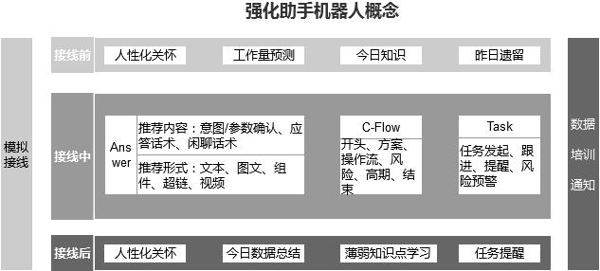
规划方向：客服机器人助手

Slide 5
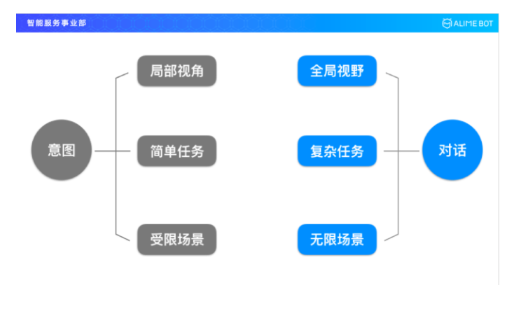
业务痛点
业务规划

Slide 6
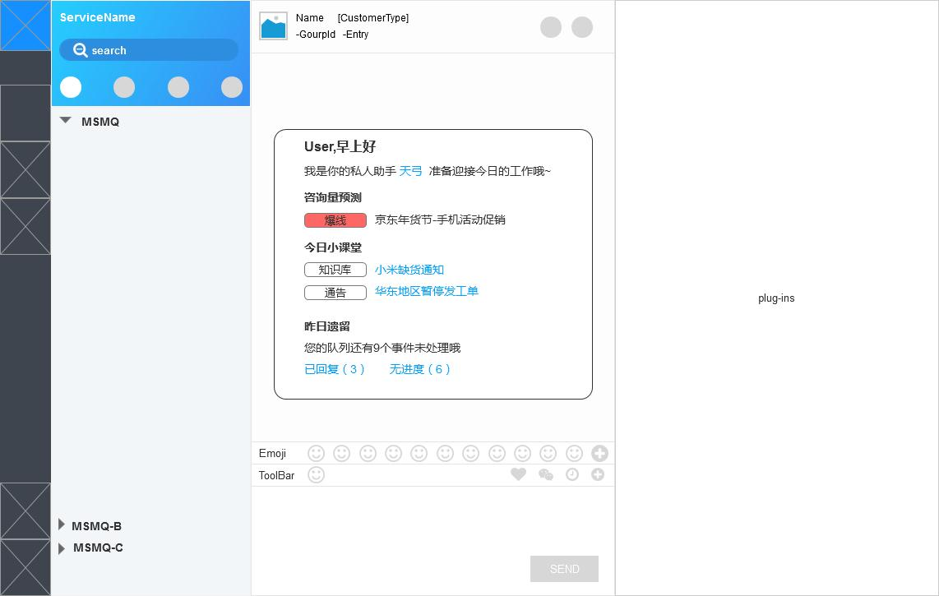
DEMO

Slide 7
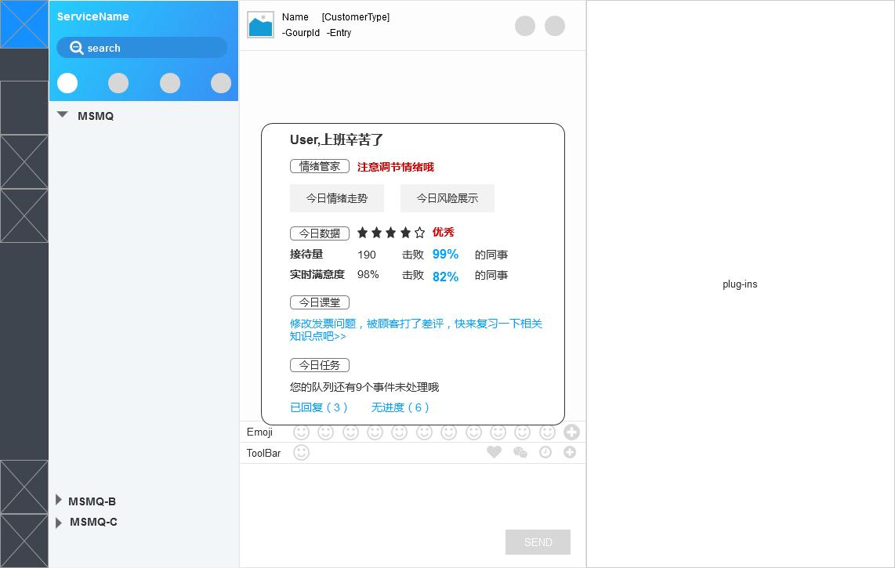
DEMO

Slide 8
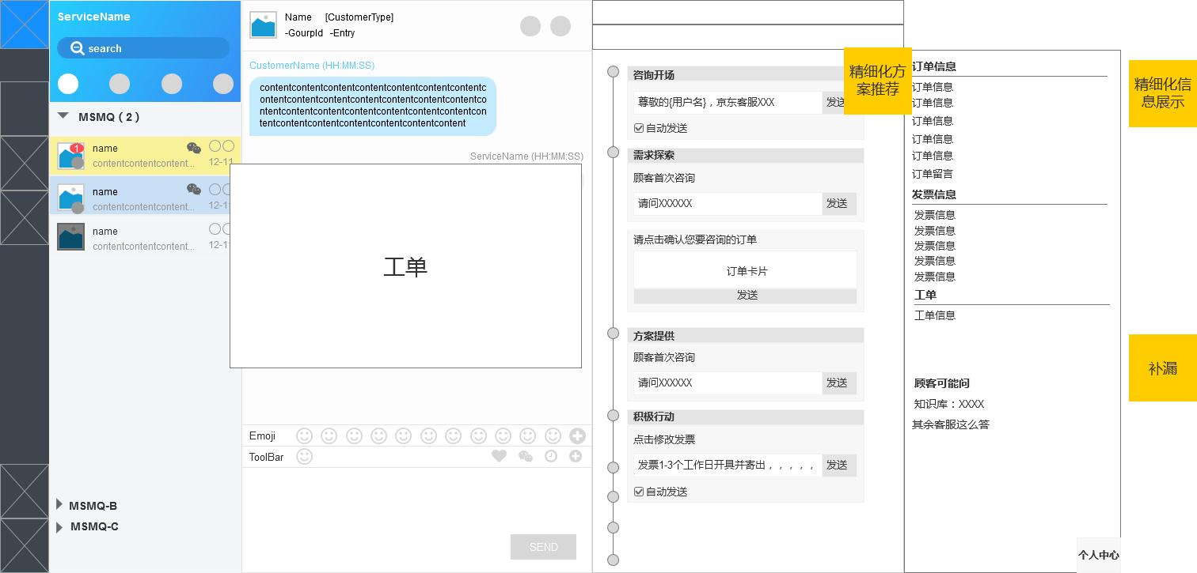
DEMO

Slide 9
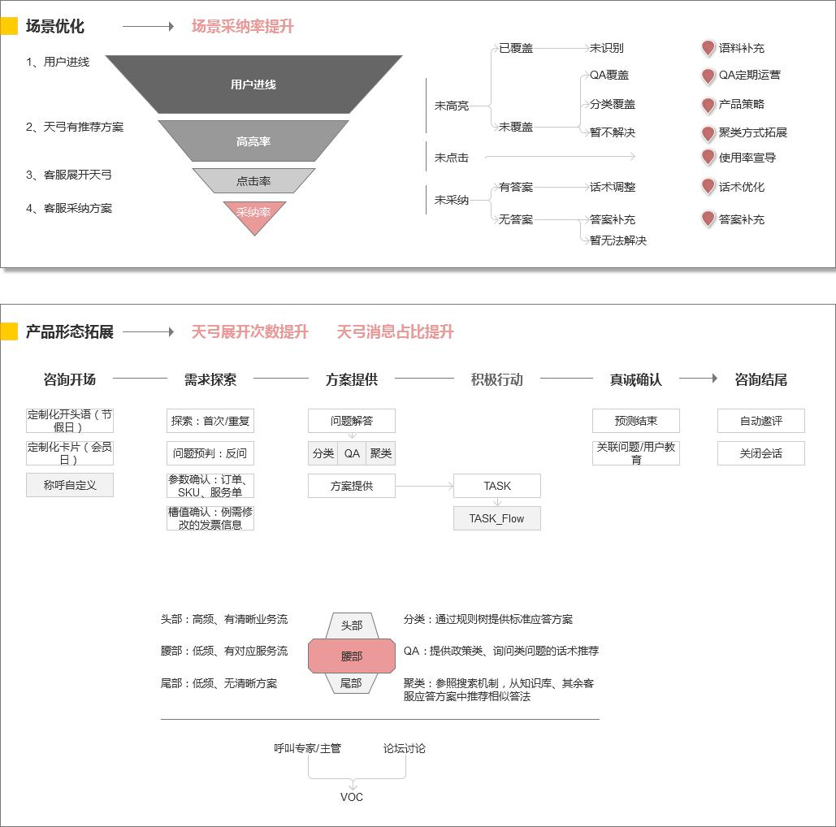
现状/规划

Slide 10
BACK UP

Slide 11
天弓——业务&产品规划对齐
业务规划
数据导向 → 体验导向，提倡更人性化的服务，辅助决策+定制化服务
操作应用-基础功能保障
能力提升-标准服务护航
创新服务-定制体验探索（待定）
界面优化+系统集成
方案运营+话术优化
专属客服+个性化服务
年前解决前期反馈的体验问题+操作系统集成问题，年后拓展场景；
场景切分为20个一级场景，78个二级场景，设场景虚拟负责人，KB、流程为通用支持团队，业务切分会于元旦后启动；
618前天弓需覆盖60%咨询量（保底账户/售中/售后）；
统一流程：由场景推进人制定统一标准流程，保证同问题类型用户体验一致（特殊BU除外）；
好话术项目：结合天象筛选优质客服话术，并推广至一线使用；
运营下沉：优化配置模式，由各场景灵活运营；
支持用户定制客服：定制称谓语+客服性格+性别+地区等；
助力销售：活动/商品咨询场景增加营销属性，发挥客服在跨店推荐、满减促销等活动中的导购作用；
关注客户真实需求（投诉配送，实则为要求催单）
进度节点
2019/xx
优化操作界面
集成xx\xx系统
2019/xx
优化操作界面
集成xx\xx系统
2019/6.18
上线场景xxxx
覆盖60%业务咨询量
2019/xx
优化操作界面
集成xx\xx系统
2019/xx
优化操作界面
集成xx\xx系统
2019/xx
优化操作界面
集成xx\xx系统

Slide 12
天弓——业务&产品规划对齐
当前痛点
流程节点冗长
无结构化数据
运营不灵活
可扩展性弱
节点超3000个，后台操作严重卡顿；
复制版本会影响服务器稳定，业务调整只能在正式环境处理；
逻辑树复杂，业务梳理、校验、配置耗时长（1-2月/场景）
业务流程变化频繁，运营需调整所有涉及该流程的节点话术，耗费大量人力及时间；
运营人员准入门槛高。无法实现运营下沉，快速落地
现有产品功能实现强依赖于规则配置及知识库梳理，整体流程复杂，不利于产品后续赋能pop商家及各大事业部
方案以话术形式存储，而非结构化的步骤，无法直观分析客服流失的环节，方案运营无法形成闭环；
产品规划
操作应用-基础功能保障
能力提升-让业务灵活玩
创新服务-做爆点项目
界面优化：解决阅读成本高问题；
功能优化：解决部分节点需点击+外部系统跳转问题
场景拓展：上线取消订单，618覆盖60%咨询量？（待定）
规则树拆解为方案+话术，支持区分运营；
简化配置后台，降低方案拆解、配置复杂度；
引入通用子流程+槽值方案，减少重复配置情况；
方案可视化运营，用数据指导方案调整；
引入话术库：一个节点，支持业务根据标签（如情绪标签、风格标签等）灵活定制多套话术；
打通小智能力；

Slide 13
规则树现存问题&优化方案
“这个订单我不想要了”
现状
优化
“这个订单我不想要了”
NLU
NLU
取消订单
取消订单
全球购
POP
一般订单
..18种特殊订单
通用转接流程
京东处理
商家处理
无取消记录
有取消记录
RQA-子流程
方案库A
方案库B
方案1
话术1
…
订单状态*3
话术2
话术…
取消状态*3
72
方案2
话术库2
不同分类，相同方案重复配置
同分类，相似方案重复配置
BU属性*2
方案3
话术库3
顾客级别*4
方案..
话术库…
288
话术*4

Slide 14
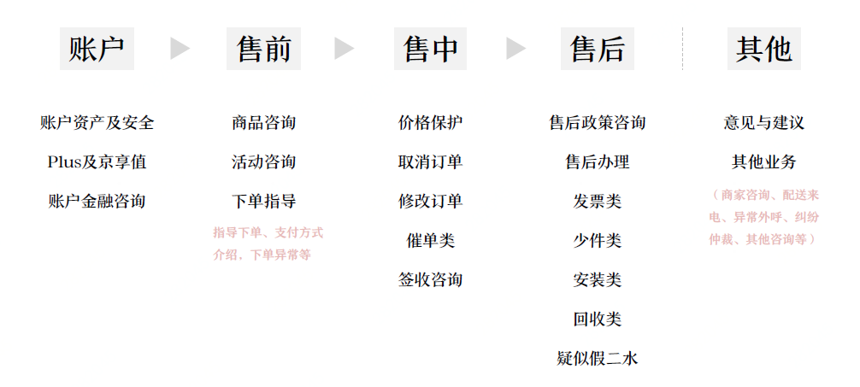
场景划分-page1

Slide 15
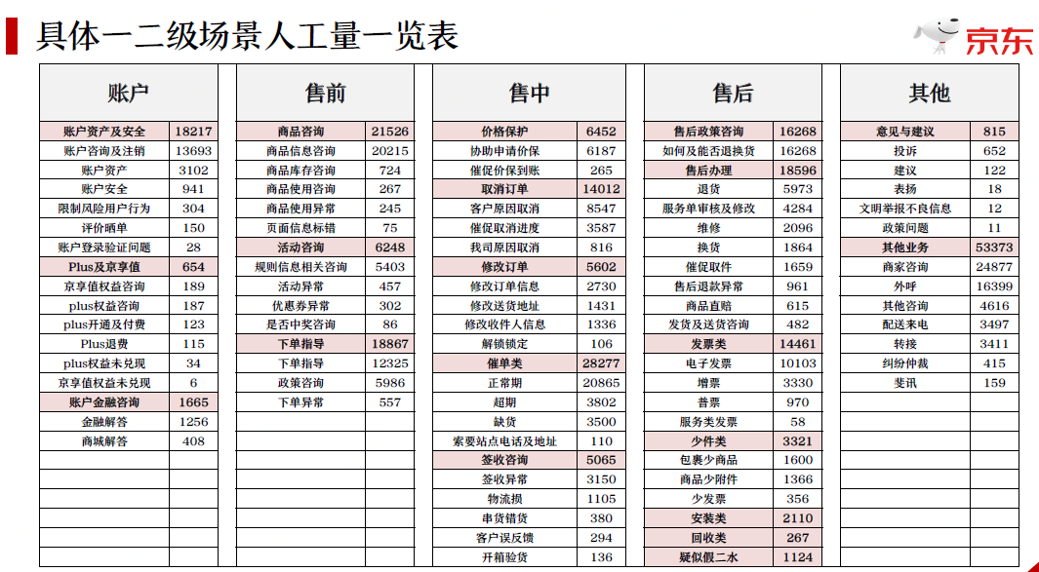
场景划分-page2

Slide 16
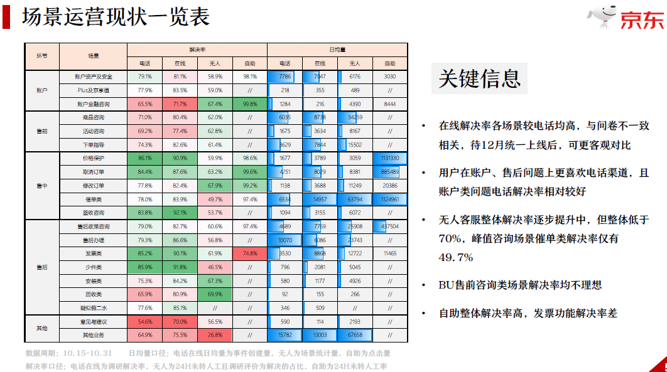
场景划分-page3

Slide 17
谢谢
THANKS

